Slide 1

基于一致性文本增强的
带噪关系抽取方法研究
答辩人：罗娟
指导教授：彭敏
Notes:
基于异质图的中文信息抽取方法研究
基于去躁的远程监督关系抽取方法研究
基于对比学习的事件关系研究

Slide 2
CONTENTS
研究背景
1
RESEARCH BACKGROUNDS
实验设计
4
相关工作
EXPERIMENT
2
RELATED WORK
5
研究计划
研究方法
RESEARCH PLAN
3
RESEARCH METHODS

Slide 3

关系抽取的概念
通过信息抽取的相关技术，我们从海量信息中提取出大量有价值的知识和信息。
关系抽取作为信息抽取中的一个重要环节，它从非结构化的文本中提取出实体之间表达的语义关系，即结构化的三元组<头实体，关系，尾实体>。
蔡元培1917年至1927年任北京大学校长 。
实体：蔡元培(人)，北京大学（学校）。
关系：校长
<蔡元培，校长，北京大学>
Notes:
关系抽取是信息抽取的任务之一，其目的是从文本中抽取出实体之间表达的语义关系，与知识图谱有密切的联系，比如说下面的例子。XXX，在这句话在，乔布斯和苹果是两个实体，这两个实体在句子中表达的关系是创始人，于是，我们可以抽取出下面的三元组。

Slide 4
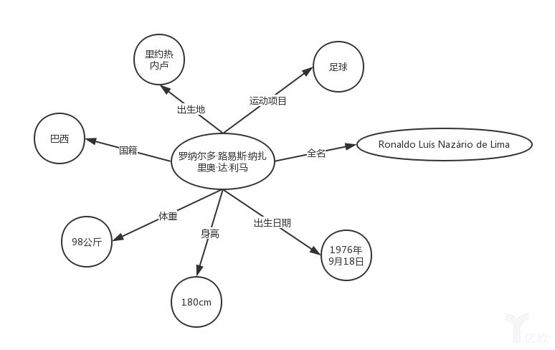
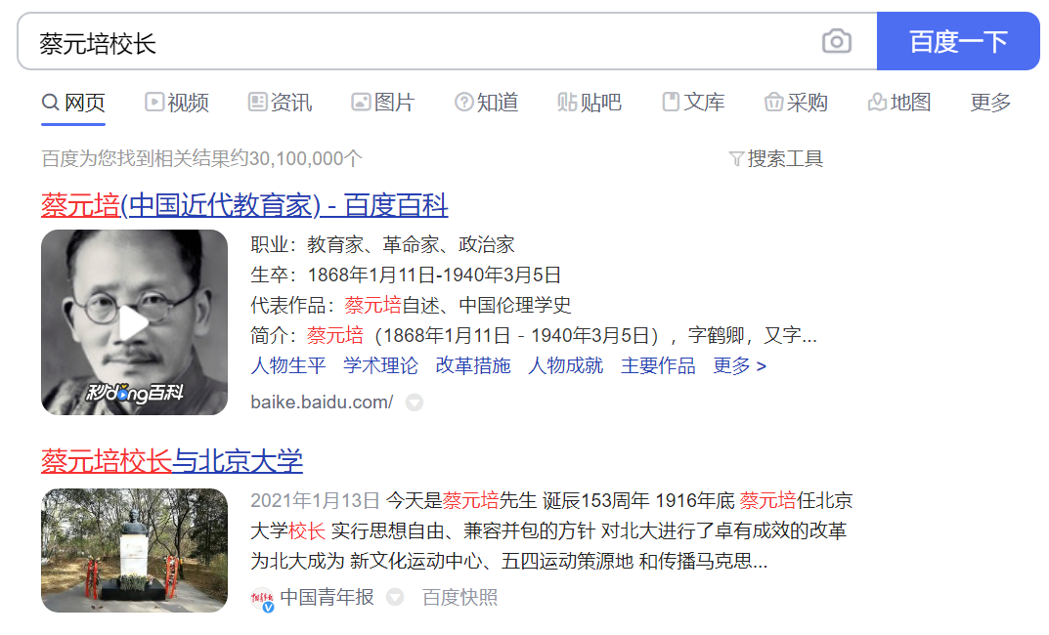
关系抽取的应用
知识图谱的构建与补全
答案生成
阅读理解
搜索引擎
……
Notes:
作为信息抽取的重要一环，关系抽取为下游的自然语言任务提供了支持，
被广泛运用于知识图谱的构建与补全，答案生成，阅读理解，搜索引擎等任务中，
因此如何从海量数据中，准确的抽取出实体之间表达的关系，对于实际应用有着重大的价值。

Slide 5
有监督学习方法的缺陷
依赖于大量的人工标注数据，耗时耗力
远程监督方案
假设：如果一个实体对出现在某个句子中，那么这个实体对在句子中表达的关系与它在知识库中已有的关系一致
做法：将知识库与待标注文本进行对齐，给文本标注上对应的关系，从而自动地构建大量的标注文本
优点：高效、简单、缓解人类标注的劳动力
缺点：假设过强，给标注数据引入大量噪声
解决方案
看成是多实例多标签学习问题，降低包中的噪声。
Notes:
关系抽取通常被看成是一个有监督的分类问题，需要大量的标注数据来训练模型。为了降低数据标注的人工成本，研究者们设计了许多方案，其中应用最广泛的是09年提出的远程监督的方法。它的假设是……，因此它将知识库与待标注的文本进行对齐，就能给文本标注上对应的关系，以此来产生大量的标注数据。但是由于它的假设过强，使得标注数据中含有很多噪声。
现有的解决方案大多是把它看成是一个多实例多标签的问题。也就是把含有同个实体对的句子看成是一个包，然后以包为单位来预测关系。由于包中的实例并不都是表达着相应的关系，所以如何能降低包中的这些噪声对于关系预测的影响，成为大家关注的问题。

Slide 6
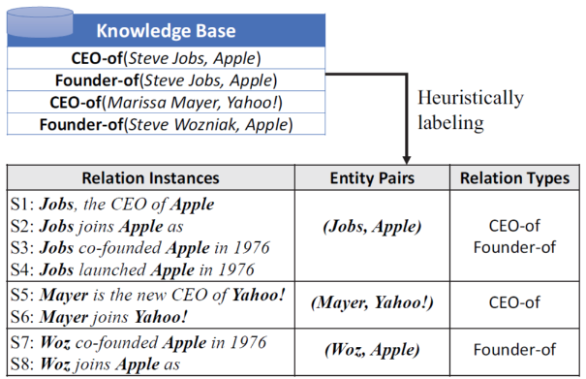
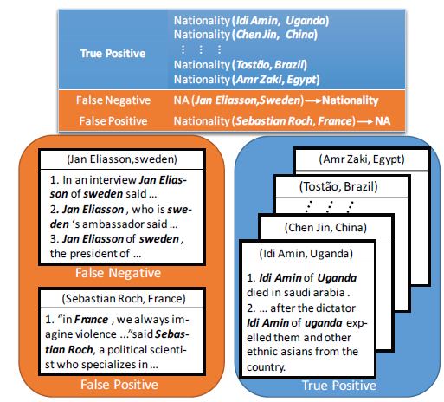
噪声样例：
False Negative 知识库不全导致一些实体对被标为NA关系
False Positive 含有同一实体对的句子，不一定表达同一种关系
基本假设：若一个实体对在知识库中存在某个关系，那么包含该实体对的所有句子都以某种方式表达该关系。

Slide 7
Hard selection：
从数据集中去除噪声样例
label refurbishment
重标
At-least-one假设 (2010)
RL (2018)
GAN(2018)
使用实体描述信息（2019）
soft-label（2017）
RL+relabel (2019)
deep clustering(2020)
Multi agents RL (2020)
Negative Training(2021)
多实例学习
Riedel et al (2010)
Surdeanu et al (2012)
1
2
3
4
5
6
7
远程监督的提出
Attention-based soft-selection：降低噪声样例在bag中的权重
增加先验知识/提升信息编码能力
其他
Mintz et al 2009
Attention (Lin 2016)
Attention with entity description(2017)
Coarse-to-Fine Grained Attention （2018）
Multi-level self-attention (Du 2018)
Cross-relation Cross-bag attention(2019)
Intra-bag inter-bag attention(2019)
PCNN （Zeng et al 2015）
LSTM+树结构（Miwa 2016)
Deep memory network (2017)
GCN+依存树 （2019）
胶囊网络（2019）
pretrained LM（2019）
pattern-based(2019)
structured learning(2019)
…
Notes:
增加先验知识/提升编码能力
PCNN （Zeng et al 2015）
LSTM+树结构（Miwa 2016)
Deep memory network (2017)
GCN+依存树 （2021）
胶囊网络（2021）
其他
soft-label（2017）
pretrained LM（2019）
pattern-based(2019)
structured learning(2019)

Slide 8
噪声处理研究思路
Attention-based soft-selection：降低噪声样例在bag中的权重
不能消除噪声样例的影响
Hard selection：
从数据集中滤除噪声样例
可以消除噪声样例的影响，但没有充分利用好噪声样例自身具有的监督信息
label refurbishment
重新标注噪声样例
能够利用噪声样例的一部分监督信息，但没有充分利用，且判断是否为噪声样例的标准不能根据类别和学习状况动态调整，且仅仅通过softmax层的输出概率判断

Slide 9
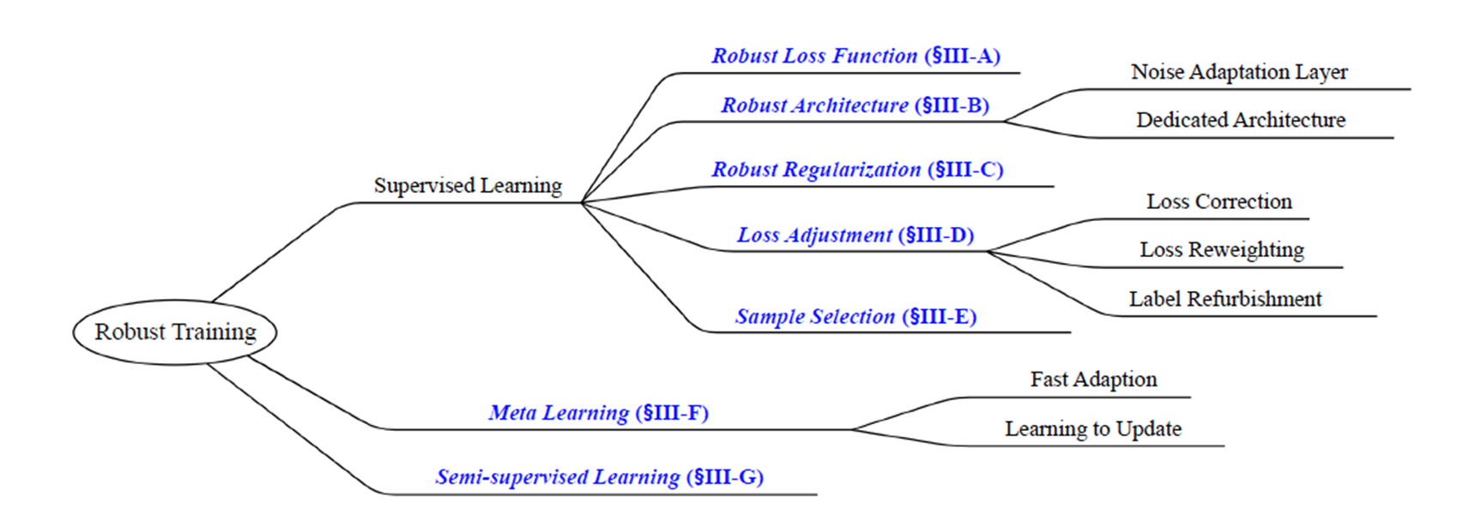
带躁学习
robust loss function or regularization method(Lyu and Tsang, 2020; Zhang and Sabuncu, 2018; Hu et al., 2019b; Kim et al., 2019)
re-weighting the loss of potential noisy samples (Ren et al., 2018; Jiang et al., 2018)
modeling the corruption probability with a transition matrix (Goldberger and BenReuven, 2016; Xia et al.)
recognize or even correct the noisy instances from the training data
Notes:
使用噪声数据进行学习是一个在深度学习中广泛讨论的问题，特别是在领域中计算机视觉。
思路有以下几种。
在本文中，我们主要研究噪声标签远程RE中的问题。
我们首先利用一个半监督学习框架。
然后，我们开发了一种新的迭代训练算法，用于噪声选择和校正。

Slide 10
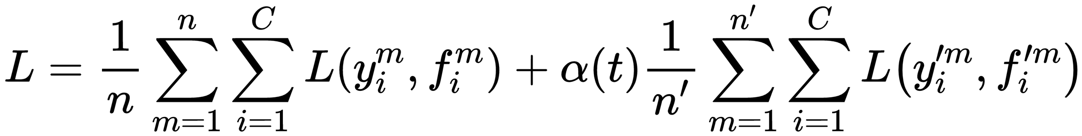
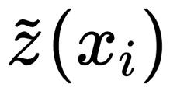
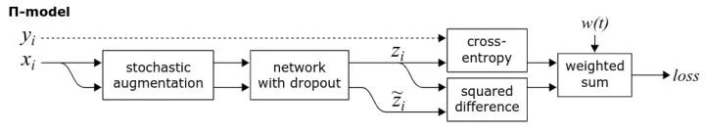
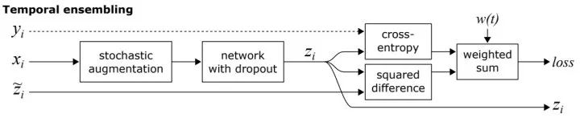
半监督学习
FixMatch，SOTA
Pseudo-Label
平均模型参数预测
MeanTeacher
MixMatch
2013
2016
2017
2019
2020
UDA，
文本增强+半监督
Π-Model, Temporal Ensembling
Virtual Adversarial Training
ReMixMatch
Notes:
半监督
fix match
网络不确定性

Slide 11
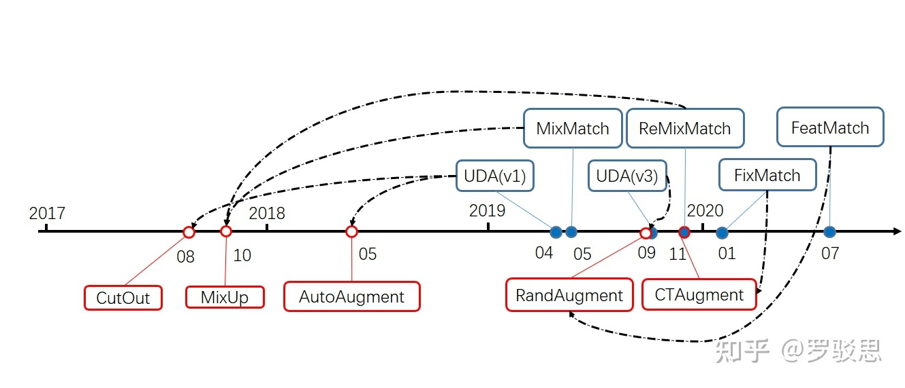

Slide 12
难点
噪音样例的监督信息没有被充分利用
噪声样例占一定比重：“NA”类别占训练集约70%左右的通常没有被有效利用；有些句子包含相同的实体对，但表达另一个关系，该样例被标注成了错误的关系类别
之前的研究方法，降权重或直接取出噪声样例，不能充分利用样例自身有的监督信息
不同关系类别的学习难度不同
数据量充足的类和稀疏的类别，模式简单的类和模式复杂的类，不同类别之间，模型的学习情况和学习难度不同，需要进行区分。
之前的研究方法，筛选噪音样例时通常是设定固定的阈值，不能考虑到模型对不同阶段、不同类别的样例学习状况
bag-level，not Sentence-level
实际的应用场景，需要对具体的句子标注关系，而不是给一个句子包标注关系
之前的研究方法，为了减小噪声样例影响，在多实例框架下训练，包级别的特征和句子级别的特征有一定区别
Notes:
本文的工作主要关注不同类别的学习难度不同和噪声样例的信息未被充分利用两个问题，针对前人工作的一些问题进行改进。
首先是不同类别的学习难度不同。
数据量充足的类，或是简单的类，更容易被模型学习，在这些类别上容易过拟合。
而那些稀疏的类别，或是复杂的类，模型在这些类别上容易欠拟合。
第二个就是噪音样例含有的有效信息通常不能得到充分利用。
如果知识库中不存在实例中的三元组，将会把该实例划分到无关系（NA，Not Any）类别。“NA”类别在训练集中占比很大，为 73.9%。
“NA”不是一种具体的关系，而是所有未知关系的集合，所以它分布较为稀疏，多数模型难以利用这些实例自身具有的监督信息。
有些句子包含相同的实体对，但表达另一个关系，该样例被标注成了错误的关系类别，标注信息未被充分利用。

Slide 13
bag-level，not Sentence-level
预处理数据集：每个样例可能对应多个包标签，随机选择一个作为sentence-level的标注标签；（可能引入噪声，但有利于噪声处理框架的训练）
在初始阶段，使用强大的句子特征器提取特征器如Transformer提取特征，再使用关系分类器对其分类

Slide 14
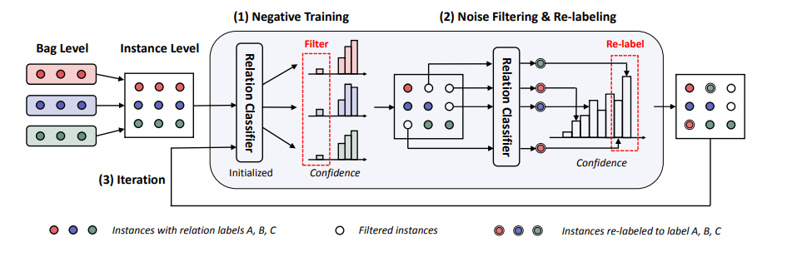
噪音样例含有的有效信息通常不能得到充分利用
为了解决上述的问题，引入一种two-stage的半监督学习框架。
第一阶段，对每个句子判断其关系类别，筛选出置信度较低的样例为噪音样例。
第二阶段，将噪音样例视为未标注数据，对其使用一致性文本增强的方法：将文本增强作为可控的扰动加入到样本中，约束模型对加入扰动的噪声样本做出一致的预测，促使模型充分利用噪声样例包括的信息。
同时，根据分类器对未标注数据的输出结果，重新标注。
重标时，对重新标注的标签做个评估，避免重标引入更多噪音。评估标准，不仅基于softmax层的输出概率，而且基于网络预测的不确定性。
warm-up training
Notes:
为了解决上述的问题，本文引入了一种two-stage的半监督学习框架。
第一阶段，对每个句子判断其关系类别，筛选出置信度较低的样例为噪音样例。
第二阶段，将噪音样例视为未标注数据，采用一致性文本增强的方法，充分利用其中包括的信息。
重标时，对重新标注的标签做个评估，避免重标引入更多噪音。
无监督的SIMCSE可以做数据增强吧，生成很多语义相似的样本

Slide 15
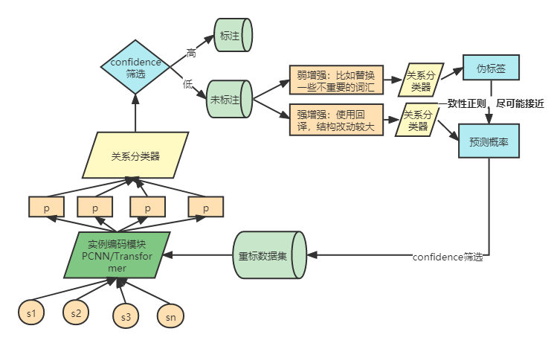


$$ℒ_{KL}=\sum_{x∈X_{\text{noisy} }}{ }KL\left[p(r∣q_{w},θ)∥p\left(r∣q_{s},θ\right)\right]$$
约束模型做出一致性的预测，使模型能够从中学到更多监督信息
对模型预测不确定性的评估
$$ℒ{{{=ℒ}_{c}+λ_{1}ℒ}_{u}+λ_{2}ℒ}_{KL}$$
[1] Unsupervised Data Augmentation for Consistency Training
[2] FixMatch: Simplifying Semi-Supervised Learning with Consistency and Confidence
[3] In Defense of Pseudo-Labeling: An Uncertainty-Aware Pseudo-label Selection Framework for Semi-Supervised Learning
Notes:
将文本增强作为可控的扰动加入到样本中，这些扰动更符合实际应用场景，能够约束模型对加入扰动的噪声样本和无关系样本做出一致性预测，
在充分利用样本自身含有的信息的同时进一步强化模型性能。

Slide 16
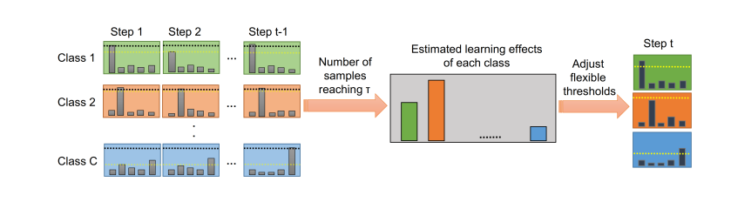
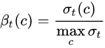

不能考虑到不同类别的学习难度不同
根据每个类别在不同阶段的学习效果，动态调整阈值
=>让分布不平衡的类别、更难学习的类别，被模型充分训练。
学习效果预估：对每个类别高于阈值的样本计数，作为评估标准
归一化：将样本计数最多的类作为分母，每个类的样本分数作为分子
初始化：为了避免初始阶段，都预测到一个类，选择目前尚未被高阈值选择过的样本数做分母），
确定动态阈值：采用非线性映射，符合阈值较小时波动不大，阈值较大时波动较大的规律
[4] FlexMatch: Boosting Semi-Supervised Learning with Curriculum Pseudo Labeling
Notes:
上面的框架，涉及到两个阈值，将更低置信度的样例视为噪声样例，评估重标样例的标签是否可信。
以前的很多方法都是采用对所有类别采取固定的阈值，比如0.95，但是这个没有考虑到不同类别的学习状况是不一样的。
因此，需要根据学习的状态、不同类别，采取不同的阈值。
学的比较好的类，或是简单的类，置信度自然会比较高，就更容易被固定阈值选取。而那些困难的类别，或是当下学的不是很好的类，由于置信度会偏低，就不容易被选到。这样就会导致模型有点“偏科”，比如一个孩子数学学得很好，家长又天天给他看数学书，于是他的数学分就越来越高。而语文本身学的就差，又很少去看语文书，导致语文分数一直提升不上来。表现到模型上就是：对困难类别的拟合不会很好，导致困难类别的最终精度不会很高。
在训练的起步阶段，受随机初始化影响，模型很可能把数据都盲目地预测到一个类里面去并且信心很高。如果一个batch中，只选出了这样错误的高信心伪标签，就会把模型往一个错误的方向优化。同时，即便一些样本的预测是正确的，由于开始阶段普遍置信度偏低，导致每个batch的数据利用率不高（大部分被过滤掉了），也会导致收敛很慢。

Slide 17
创新点
引入一致性文本增强的半监督学习框架，约束模型学习更多噪音样例的监督信息。
探索更适用于关系抽取任务的文本增强方法。
计算输出值的不确定性作为另一种置信度，评估重标后的标签的可信程度，避免引入更多噪音；
判断模型的预测是否准确时，不通过固定的阈值判断，根据训练阶段、类别的学习状况，动态调整的阈值。
从bag-level的关系预测，到sentence-level的关系预测
Notes:
创新点如下：
提出一致性文本增强的半监督学习框架，约束模型学习更多噪音样例的监督信息。
探索适用于关系抽取任务的文本增强方法。
判断模型的预测是否准确时，不通过固定的阈值判断，采取动态调整的阈值。

Slide 18
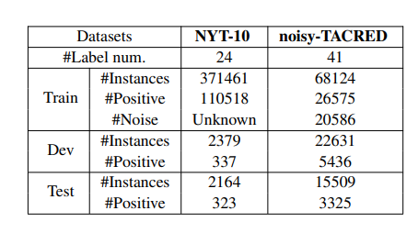
1、数据集
2、评价指标
NYT-10
未知噪音样例的数据集
Noisy TACRED
SENT（2021）从TACRERD构造的，已知噪音样例的数据集
TACRED
句子级别的数据集
sentence-level
precision
recall
f1
bag-level
p@r
auc
Notes:
本文的实验的设置如下：
首先是数据集，使用的仍是常用的纽约时报数据集和一个小的噪声数据集。
然后评价指标有两个：一个是topN的precision值，一个是PR曲线下的面积，句子级别的评价指标是precision recall f1

Slide 19
数据集 | Baseline 比较
NYT-10 | CNN/PCNN+ATT（Lin et al. 2016） CNN+RL（Feng et al. 2018） RCEND（2019） DCRE（2020） SENT（Ma et al. 2021） | 验证模型在数据集上关系抽取的性能表现； 验证各个适用于关系抽取的文本增强策略的有效性； 消融实验（模型不同模块对性能的影响） 定性说明（选取一些代表性的实例进行分析）
Noisy TACRED | SENT（Ma et al. 2021） | 验证模型在数据集上关系抽取的性能表现； 验证模型对噪声样例的滤除、重标效果
TACRED | 其他句子级别的模型 | 验证模型在句子级别的关系抽取上的性能表现
Notes:
本文的实验的设置如下：
首先是数据集，使用的仍是常用的纽约时报数据集，05-06年的句子用做训练集，07年的句子用作测试集
然后评价指标有两个：一个是topN的precision值，一个是PR曲线下的面积
一些baseline的选取如下，里面包含了传统的attention模型，包括了hard selection的强化学习方法，
以及使用强化学习/深度聚类/对比学习/negative training 重标样例的方法。

Slide 20
第 1 章 绪论
1.1 研究背景和意义
1.2 国内外研究现状
1.2.1 基于深度学习的远程监督关系抽取
1.2.2 带噪学习
1.2.3带噪关系抽取方法
1.3 拟解决的问题
1.4 本文主要研究内容
1.5 本文组织结构
第 3 章 基于Transformer的句子级关系抽取模型
3.1基于Transformer的特征抽取
3.2 模型优化目标
3.3 本章小结
第 4章 基于一致性文本增强的带噪关系抽取研究
4.1 一致性文本增强的带噪关系抽取框架
4.2 关系抽取的文本增强方法
4.3评估重标标签可信度
4.4 基于动态调整的阈值
4.5 模型优化目标及训练流程
4.6 本章小结
第 2 章 基于深度学习的句子特征抽取方法
2.1词向量
2.2 分段卷积神经网络
2.3 双向长短时记忆
2.4 Transformer
2.5 本章小结

Slide 21
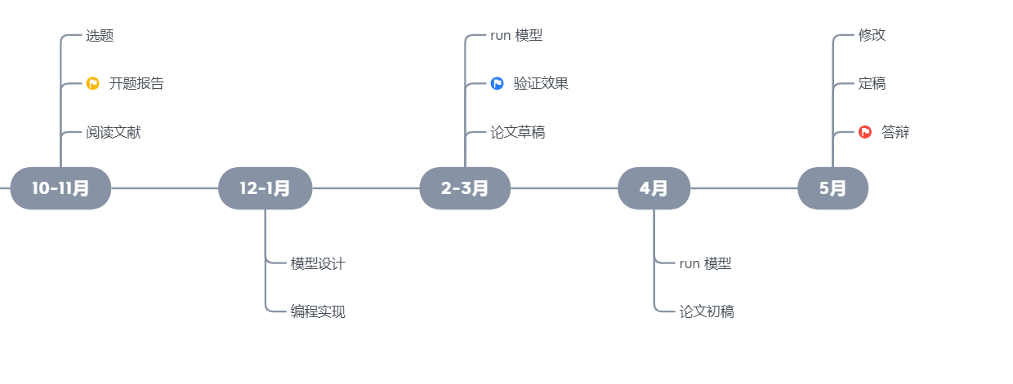

Slide 22
致谢感恩
THANKS！

